Slide 1
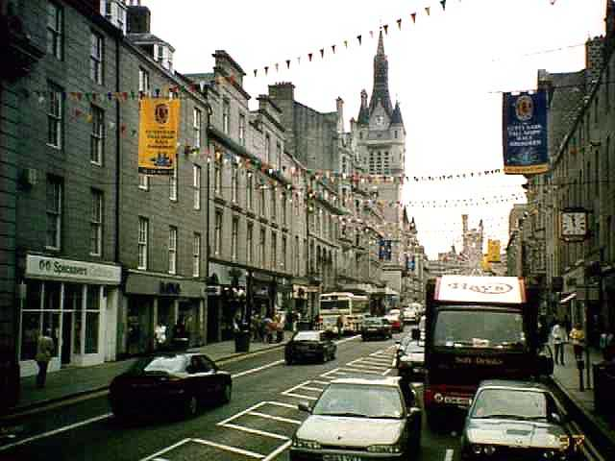
Wycieczka po Szkocji
Aberdeen – miasto i okolice

Slide 2
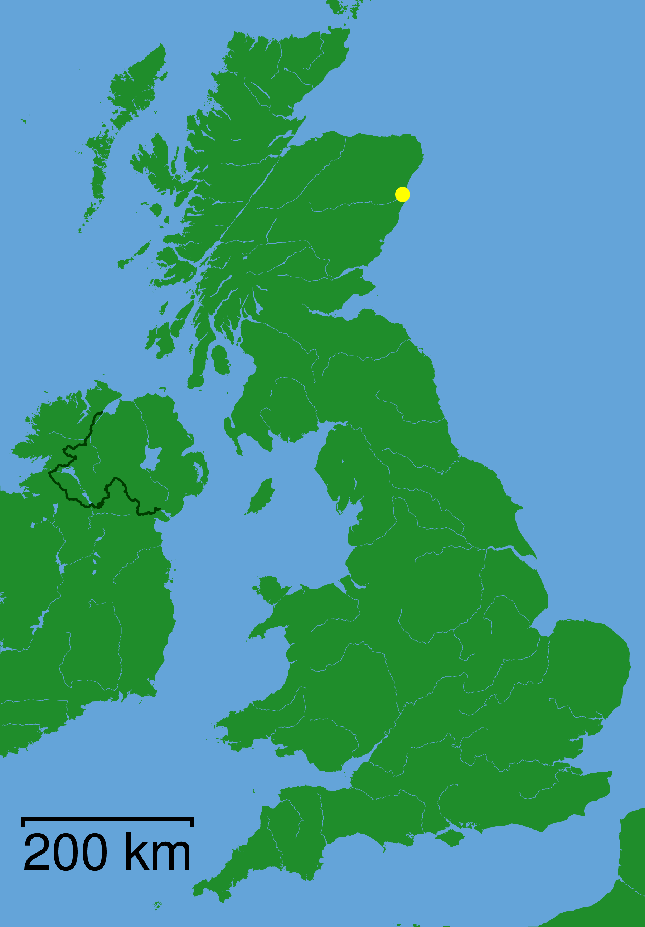

Slide 3
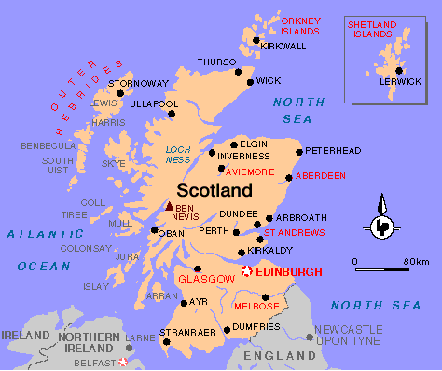

Slide 4
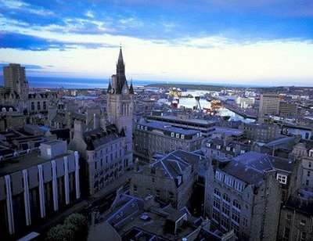

Informacje ogólne
Państwo – Wielka Brytania
Kraj – Szkocja
Hrabstwo – Aberdeen
Powierzchnia – 184,46km²
Liczba ludności - 176 690
Gęstość - 957,9 os./km ²

Slide 5
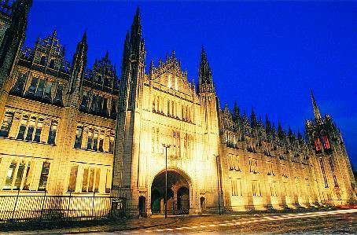
„Granitowe miasto”
Budzący kontrowersje wizerunek granitowego miasta nie zachwycał władz, które starały się zmienić go na miasto różane. Usilne prace widać niemal na każdym kroku: kwiaty zdobiące okna budynków, donice zawieszone na latarniach, czy po prostu różane klomby.
Ciężka praca przyniosła efekty. Miasto wielokrotnie wygrywało w konkursie "Kwitnąca Brytania" (Britain in Bloom). Pewnie wygrywałoby do dziś, gdyby nie zostało wykluczone. Po dziesiątym z rzędu zwycięstwie uznano, że stało się na tyle bezkonkurencyjne, że należy je wykluczyć, by dać szansę innym miastom.

Slide 6
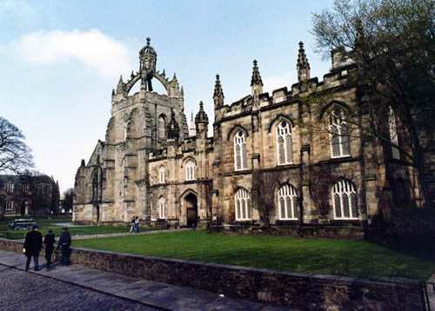
University of Aberdeen
Brytyjska państwowa uczelnia wyższa o statusie uniwersytetu, z siedzibą w Aberdeen we wschodniej Szkocji. W swej dzisiejszej postaci powstała w 1860 roku, w wyniku fuzji organizacyjnej dwóch kolegiów działających w Aberdeen znacznie wcześniej: założonego w 1495 King's College oraz powołanego do życia w 1593 Marischal College.
W roku akademickim 2009-2010 uczelnia kształciła ok. 13,3 tysiąca studentów, z czego ok. 10,6 tys. stanowili słuchacze studiów licencjackich, a pozostałą część magistranci i doktoranci. Uczelnia posiada cztery kampusy, przy czym rolę kampusów głównych pełnią zabytkowe siedziby obu dawnych kolegiów.

Slide 7
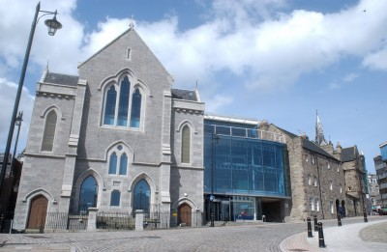
Aberdeen Maritime Museum
To miejsce, w którym możemy dowiedzieć się więcej na temat dziedzictwa morskiego miasta. Budynek składa się z trzech części. Jedną z nich jest historyczny Provost Ross's House, zbudowany w 1593 roku. W drugiej części mieści się Trinity Chuch – to wielki długo nieużywany gmach. Trzon muzeum znajduje się pomiędzy dwoma wcześniej wspomnianymi częściami, został on zbudowany w 1996 roku i jest niemal w całości pokryty niebieskim szkłem. Ta mieszanka starego z nowym jest dość kontrowersyjna, ale ogólny efekt jest imponujący.

Slide 8
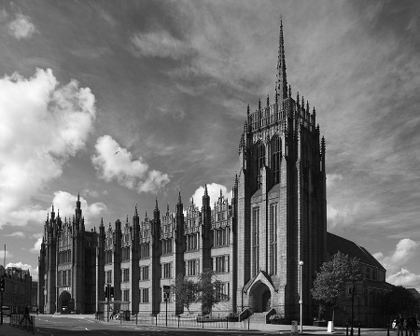
Katedra w Aberdeen
Katedra Wniebowzięcia Najświętszej Maryi Panny w Aberdeen (ang. The Cathedral Church of St Mary of the Assumption, Aberdeen) - katedra rzymskokatolicka w Aberdeen (Szkocja). Główna świątynia diecezji Aberdeen. Mieści się przy Huntly Street.
Budowa świątyni zakończyła w 1860, konsekrowana w 1860. Projektantem świątyni był Alexander Ellis. Dach hełmowy i dzwony zostały dodane przez R.G. Wilsona w latach 1876-1877. Reprzentuje styl neogotycki.

